Slide 1
工作流详解二
编制单位：信息技术部
编 制 人：卢俊哲
编制日期：2019年11月21号

Slide 2
执行流程
管理流程
流程数据
后续培训计划

Slide 3
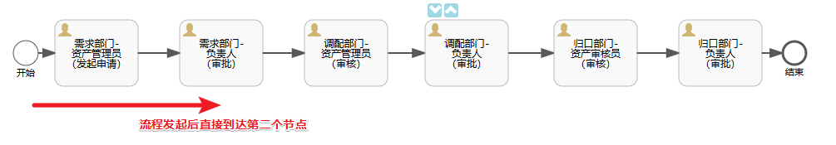
执行流程-创建并启动流程
通常第一个节点需要作为一个独立的发起申请节点，其具备办理功能，来支持流程可驳回至第一个节点的需求。流程发起后应通过API操作直接到达第二个节点。

Slide 4
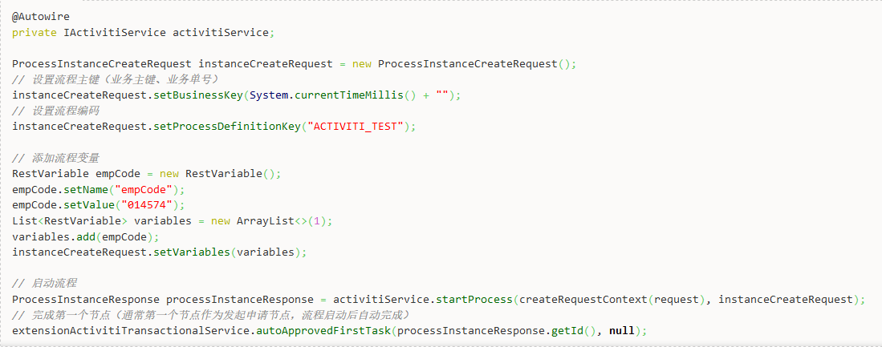
执行流程-创建并启动流程
代码示例

Slide 5
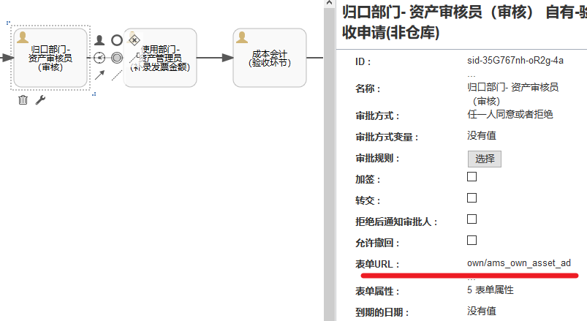
执行流程-业务办理
PC端
点击待办进入到业务处理页面。本页使用模板嵌套方案，将流程公共信息，审批信息，审批意件录入，审批按钮等显示在外层页面，使用iframe技术将业务表单嵌套进来显示。
节点业务表单地址配置界面如下，配置的路径起始地址不包含系统根路径
类型 | 地址
系统根路径 | https://dingtest.fslgz.com/ams/
配置路径 | repair/amsownassetrepairapprove.html
最终访问路径 | https://dingtest.fslgz.com/ams/repair/ams_own_asset_repair_approve.html?node=7&businessKey=ZCW201911150003

Slide 6
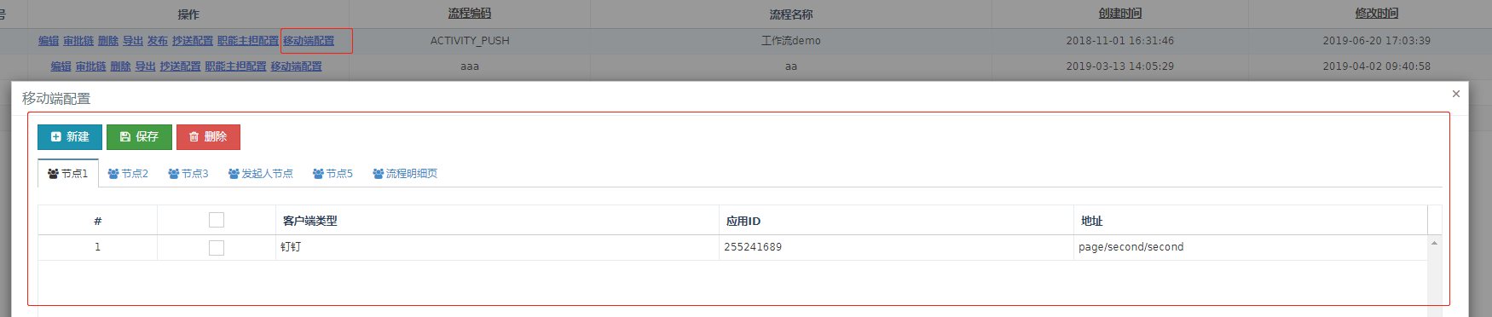
执行流程-业务办理
移动端
办理人从钉钉端通过待办列表打开办理页面。与PC端类似，外层模板使用iframe技术，嵌套展示移动端业务页面。移动端业务页面地址需单独配置，否则系统提示“当前界面元系较多，请前往PC端办理”
属性 | 说明
应用Id | 钉钉App的Id。如不填，则取本应用的默认钉钉AppId。用于发送钉钉任务通知
地址 | 移动端办理页面的地址，路径起始地址不包含系统根路径

Slide 7
执行流程-审批按钮
隶属于approveResult表单变量的枚举值
枚举Id | 枚举表单名 | 备注
APPROVED | 同意 | 默认内置，流程流转到下一节点
APPROVED | 提交 | 功能和同意一致，可与APPROVED\_TO\_SUBMIT表单变量配合使用
REJECTED | 拒绝 | 默认内置，流程直接结束
REJECTED | 撤销 | 功能和拒绝一致，可与REJECTED\_TO\_CANCEL表单变量、hideCancelBtn流程变量配合使用名随意
REBUT_FIRST | 驳回 | 驳回到第一节点
REBUT_SELECT | 指定驳回 | 驳回到已审批节点(特定某节点/选择可驳回节点)
ADD_SIGN | 加签 | 单独配置，将流程转交给指定人审批，通过后再自行审批
DELEGATE | 转交 | 单独配置，将流程转交给指定人代替本人审批

Slide 8
执行流程-审批动作管理
设定了审批历史里的审批动作记录
编码 | 名称 | 备注
APPROVED | 同意 | 默认内置，流程流转到下一节点
APPROVED | 提交 | 与同意功能一致
REBUT_FIRST | 驳回 | 驳回到第一节点
REBUT_SELECT | 指定驳回 | 驳回到已审批节点(特定某节点/选择可驳回节点)
ADD_SIGN | 加签 | 单独配置，将流程转交给指定人审批，通过后再自行审批
DELEGATE | 转交 | 单独配置，将流程转交给指定人代替本人审批
REJECTED | 拒绝 | 默认内置，直接结束流程
REJECTED | 撤销 | 申请人取消申请的流程，和拒绝功能一致
JUMP | 跳转 | 将流程跳转至指定环节
RECALL | 撤回 | 发起人主动撤回流程
AUTO_DELEGATE | 自动转交 | 自动将流程转交给指定人处理
CARBON_COPY | 抄送 | 将处理结果告知指定人

Slide 9
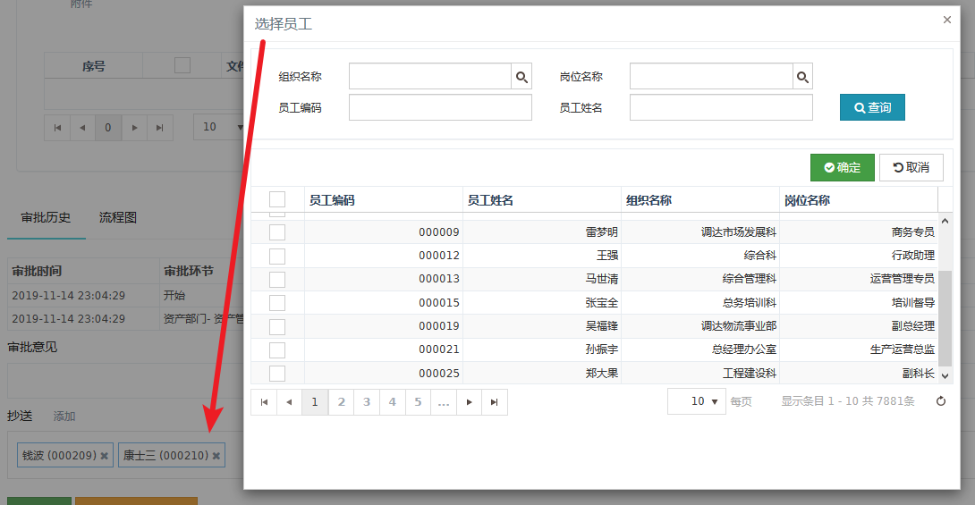
执行流程-抄送人管理
手工选择
在流程办理过程中手工选择抄送人

Slide 10
执行流程-抄送人管理
预先配置
在流程定义时，在节点上配置自动抄送人。默认当流程进入某环节前工作流引擎自动发出抄送，如果需要当节点审批通过时抄送，需要在节点上添加表单变量配置：
表单变量Id | 表单名 | 类型 | 备注
CC_AFTER_CREATE | N | string | 默认值为Y任务创建后即发送抄送，N表示节点审批通过时发送抄送

Slide 11
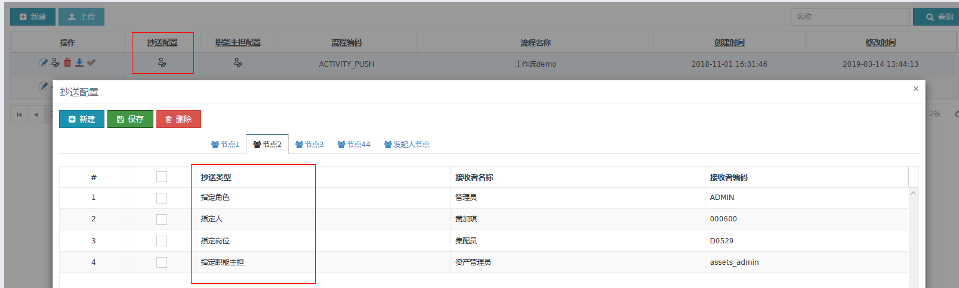
执行流程-抄送人管理
界面配置
抄送类型 | 说明
指定人 | 按账户配置抄送人
指定岗位 | 按组织中的岗位配置抄送人
指定角色 | 按系统中的角色配置抄送人
指定职能主担 | 按系统中的职能主担配置抄送人，需要添加流程变量：functionAndDeptCodeCc，用法和审批规则–职能主担一致

Slide 12
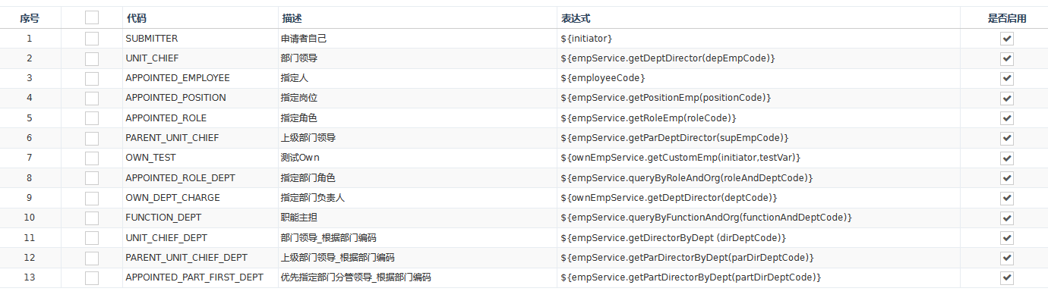
执行流程-办理人管理
基于审批规则
基于预设的审批规则自动完成办理人的选择工作

Slide 13
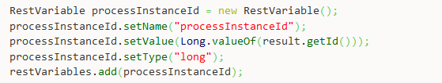
执行流程-办理人管理
动态设置审批人
设置变量
需在流程执行过程中传入流程变量processInstanceId。发起人节点调用autoApprovedFirstTask方法完成首节点自动审批时，已自动进行了processInstanceId变量赋值。参见工作流扩展Service接口。

Slide 14
执行流程-办理人管理
新增审批人
请求地址：/lcp/wfl/next/node/person/addOne?_csrf=${_csrf.token}
请求方式：Post
请求格式：application/json
请求参数：
字段 | 说明
wflNextNodePersonId | 主键ID
prcId | 当前流程实例ID
type | 类型，人APPOINTED_EMPLOYEE，角色APPOINTED_ROLE，岗位APPOINTED_POSITION
value | 审批人的值，如果存在多个值，以逗号分割，如：“A0001,A0002,A0003”

Slide 15

执行流程-办理人管理
请求示例

Slide 16
执行流程-办理人管理
修改审批人(覆盖式修改)
请求地址：/lcp/wfl/next/node/person/updateOne?_csrf=${_csrf.token}
请求方式：Post
请求格式：application/json
请求参数：
字段 | 说明
wflNextNodePersonId | 主键ID
prcId | 当前流程实例ID
type | 类型，人APPOINTED_EMPLOYEE，角色APPOINTED_ROLE，岗位APPOINTED_POSITION
value | 审批人的值，如果存在多个值，以逗号分割，如：“A0001,A0002,A0003”

Slide 17
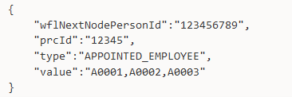
执行流程-办理人管理
请求示例

Slide 18
执行流程-办理人管理
查询审批人(当前节点)
请求地址：/lcp/wfl/next/node/person/selectByDto?_csrf=${_csrf.token}
请求方式：Post
请求格式：application/json
请求参数：
字段 | 说明
prcId | 当前流程实例ID

Slide 19

执行流程-办理人管理
请求示例：

Slide 20
执行流程-办理人管理
删除审批人
请求地址：/lcp/wfl/next/node/person/deleteByIds?_csrf=${_csrf.token}
请求方式：Post
请求格式：application/json
请求参数：
字段 | 说明
wflNextNodePersonId | 主键ID

Slide 21
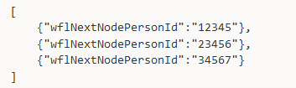
执行流程-办理人管理
请求示例

Slide 22
执行流程-办理人管理
任务节点自动审批
自动审批触发事件：自动审批在任务(task)创建事件后触发。
有条件自动审批
如果流程当前人工任务节点审批人集合小于或等于上一个最后完成审批的人工任务节点审批人集合时，当前节点可自动审批通过。比如节点1审批人为（000123,000124），节点2审批人为（000123），节点2审批人集合是节点1审批人集合的子集，所以节点2可以自动审批通过。需添加以下表单变量
表单变量Id | 表单名 | 类型 | 备注
CAN_BE_AUTO_APPROVED | Y | string | 配置了此变量后，符合自动审批条件时，系统会自动审批通过

Slide 23
执行流程-办理人管理
无条件自动审批
不论之前的审批人是谁，本流程任务节点都需要无条件自动审批通过时，需添加以下表单变量
表单变量Id | 表单名 | 类型 | 备注
ALWAYS_AUTO_APPROVED | Y | string | 配置了此变量后，系统会自动审批通过
自动审批意见
如果需要配置自动审批时的审批意见，可以添加以下表单变量
表单变量Id | 表单名 | 类型 | 备注
AUTO_APPROVED_COMMENT | 审批意见 | string | 配置了此变量后，自动审批时，审批意见是这个配置的值（默认是：审批人与上一节点相同，节点自动审批通过）

Slide 24
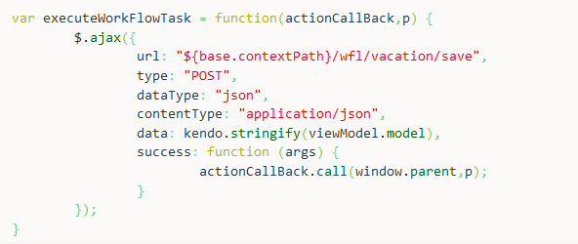
执行流程-保存数据
表单数据
被iframe技术嵌套的业务表单面，需实现executeWorkFlowTask函数。外层的流程页，会调用此函数完成业务数据保存后，继续执行后续流程操作。

Slide 25

执行流程-保存数据
流程变量
同理，在表单页面，需实现getFormProperties函数。外层的流程页，会调用此函数完成流程变量保存后，继续执行后续流程操作。

Slide 26
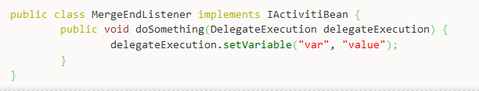
执行流程-流程处理
在执行监听器或任务监听器的回调事件里，完成对应的逻辑处理。

Slide 27
执行流程-流程处理
DelegateExecution参数说明如下
方法 | 说明
关联管理
getId | 获取执行Id
getProcessInstanceId | 获取流程实例Id
getRootProcessInstanceId | 获取根流程实例Id
getProcessInstanceBusinessKey | 获取流程实例业务关键字
getProcessDefinitionId | 获取流程定义Id
getCurrentActivityId | 获了当前活动Id
事件管理
get/setEventName | 获取/设置事件名称
get/setCurrentActivitiListener | 获取/设置事件监听器
变量管理
getVariables | 获取流程变量。明细参见流程执行接口
setVariable | 设置流程变量
hasVariables | 判断是否包含命名流程变量
removeVariable | 删除流程变量

Slide 28
执行流程-流程处理
方法 | 说明
执行管理
getParentId | 获取父执行Id
getSuperExecutionId | 获取外部执行Id
getTenantId | 获取租户Id
get/setCurrentFlowElement | 获取/设置流程元素
getParent | 获取父回调参数
getExecutions | 获取子回调参数
setActive | 设置执行是否激活
isActive | 获取执行是否激活
isEnded | 获取执行是否结束
setConcurrent | 设置执行是否并行执行
isConcurrent | 获取执行是否并行执行
isProcessInstanceType | 获取执行是否是流程实例
inactivate | 挂起执行
isScope | 是否是范围执行
setScope | 获取/设置范围执行
isMultiInstanceRoot | 是否是多实例根执行
setMultiInstanceRoot | 设置为多实例根执行

Slide 29
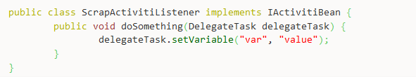
执行流程-流程处理
任务监听

Slide 30
执行流程-流程处理
DelegateTask参数说明如下
方法 | 说明
任务管理
getId | 获取任务Id
get/setName | 获取/设置任务名称
get/setDescription | 获取/设置任务描述
get/setPriority | 获取/设置任务优先级
get/setDueDate | 获取/设置任务持续期
get/setCategory | 获取/设置任务分类
get/setFormKey | 获取/设置表单地址
getDelegationState | 获取转交状态
getCreateTime | 获取任务创建时间
isSuspended | 任务是否挂起
getTenantId | 获取租户Id
关联管理
getProcessInstanceId | 获取流程实例Id
getExecutionId | 获取执行Id
getProcessDefinitionId | 获取流程定义Id
getTaskDefinitionKey | 获取任务定义Id
getExecution | 获取任务对应的执行监听器
getCurrentActivitiListener | 获取当前的事件监听器
getEventName | 获取事件名称

Slide 31
执行流程-流程处理
方法 | 说明
办理管理
get/setOwner | 获取/设置任务所有人
get/setAssignee | 获取/设置任务指派人
add/deleteCandidateUser/Users | 新增/删除候选人
add/deleteCandidateGroup/Group | 新增/删除候选人组
getCandidates | 获取候选人
add/deleteUser/GroupIdentityLink | 新增/删除参与人/组
变量管理
getVariables | 获取流程变量。明细参见流程执行接口
setVariable | 设置流程变量
hasVariables | 判断是否包含命名流程变量
removeVariable | 删除流程变量

Slide 32

执行流程-流程处理
流程变量
可以在回调函数内获取或设置命名流程变量，帮助完成业务逻辑
变量名称 | 变量值 | 类型 | 描述
hideCancelBtn | Y | string | 隐藏拒绝或撤销按钮
approveResult | APPROVED/REJECTED | string | 判断当前节点的执行结果是否是拒绝，APPROVED：同意/驳回/撤回，REJECTED：拒绝
isRebutAction | Y | string | 判断是否是驳回操作，为Y时表示是驳回
isRecallAction | Y | string | 判断是否是撤回操作，为Y时表示是撤回
示例

Slide 33
执行流程-撤回管理
流程已进行到下一步，因某种原因，上个节点的办理人将任务主动拿回至本节点的动作。
单步撤回
当流程处于第一个节点时，发起者可在【我发起的列表】里撤回流程
当在节点上勾选可撤回后，下一环节未结束前，本节点办理人都可在【我参与的列表】里找到这条流程记录，主动撤回
如果节点上勾选可撤回，且此节点办理人为本流程的发起人，则本节点办理人(流程发起人)除了可在【我参与的列表】里撤回，还可在【我发起的列表】里找到这条流程记录，主动撤回。两个撤回动作是等价的。

Slide 34
执行流程-撤回管理
连续撤回
如果一段连续的节点都由同一人审批，则在撤回时，从当前流程停留节点向前数，直接可撤回至最后一个勾选了可撤回的节点。
案例1

Slide 35
执行流程-撤回管理
案例2
案例3

Slide 36
执行流程-催办管理
流程结束前，流程发起者，在【我发起的流程】的列表中，可以通过催办功能，向流程当前办理者发送催办通知
模板编码 | LCP_WFL_DD_TODO_URGE_NOTIFY
参数
startName | 发起者姓名
businessKey | 单据号码
approvalNode | 审批环节名称
customContent | 自定义内容区

Slide 37
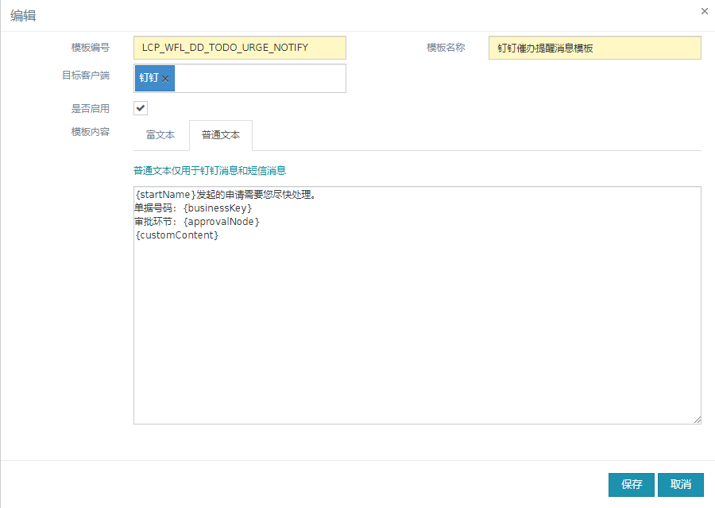
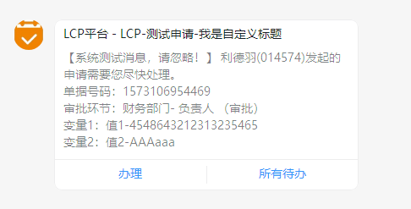
执行流程-催办管理
通知模板如下
发送的通知样例如下

Slide 38

执行流程-任务通知
任务通知，在系统通知功能的基础上，定制化了功能按钮
功能按钮 | 电脑端 | 移动端
办理（待办）/ 查看（抄送） | 打开PC端处理界面 | 找开移动端地址配置微应用，否则弹出请去PC端办理的提示
所有待办 | 打开PC门户系统首页 | 打开风神工作台微应用
参数配置
当将 activiti.dd.todo.open 参数设置为Y时，待办人会在钉钉上收到待办任务提醒。如果当前节点配置了移动端参数的应用Id，则以配置的应用身份发送消息，否则使用本应用的默认钉钉AppId身份发送消息。

Slide 39
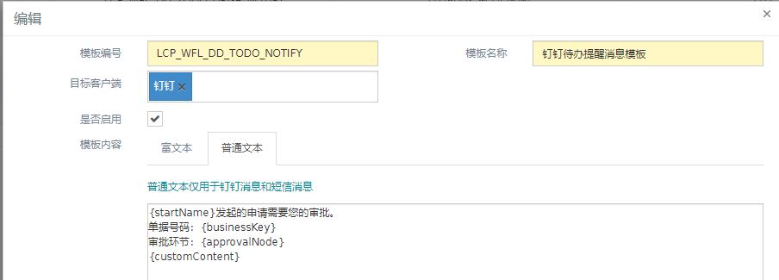
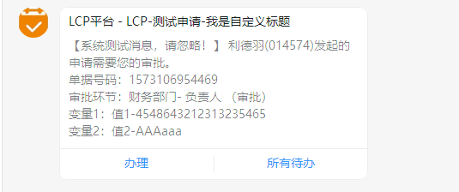
执行流程-任务通知
待办通知
模板编码 | LCP_WFL_DD_TODO_NOTIFY
参数
startName | 发起者姓名
businessKey | 单据号码
approvalNode | 审批环节名称
customContent | 自定义内容区

Slide 40
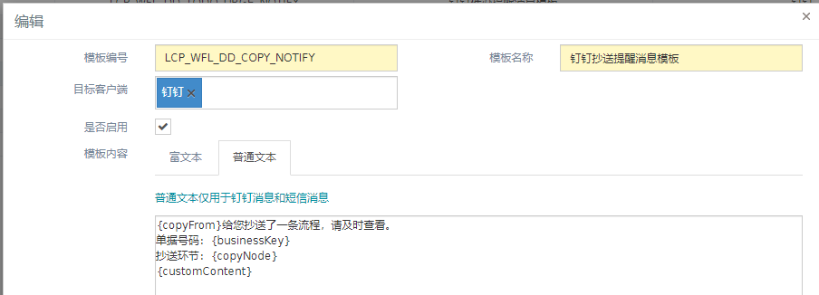
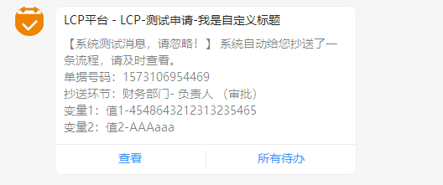
执行流程-任务通知
抄送通知
模板编码 | LCP_WFL_DD_COPY_NOTIFY
参数
copyFrom | 发起者姓名
businessKey | 单据号码
copyNode | 抄送环节名称
customContent | 自定义内容区

Slide 41
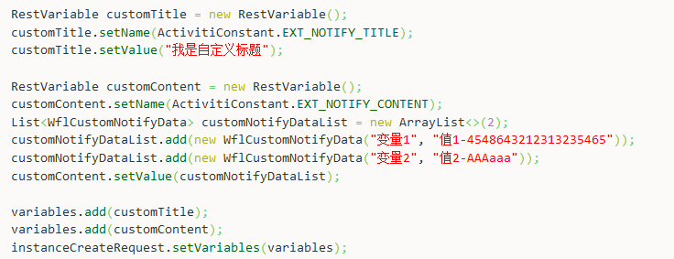
执行流程-任务通知
自定义通知同容
使用流程变量的方式，完成标题与内容的自定义。设置的变量将同时影响待办通知、抄送通知、催办通知。
使用流程变量 EXT_NOTIFY_TITLE，追加自定义通知标题
使用流程变量 EXT_NOTIFY_CONTENT，追加自定义通知内容

Slide 42
执行流程-标准服务接口
com.hand.hap.activiti.service.IActivitiService
工作流查询
方法 | 说明
List<ActivitiNode> getProcessNodes(IRequest request, String processDefinitionId) | 根据流程实例id，查询节点信息
List<ActivitiNode> getUserTaskFromModelSource(IRequest request, String modelId) | 根据modelId，查询人工任务信息
String getEmployeeName(String userId) | 根据员工id获取员工姓名
String getGroupName(String groupId) | 根据groupid获取组名
TaskResponseExt getTaskDetails(IRequest request, String taskId) | 根据taskid获取当前用户可查看的节点详情
TaskResponseExt getTaskDetails(IRequest request, String taskId, boolean isAdmin) | 根据taskid获取当前节点详情
HistoricProcessInstanceResponseExt getInstanceDetail(IRequest request, String processInstanceId) | 根据流实例id，查询流程实例详情
DataResponse queryTaskList(IRequest iRequest, TaskQueryRequest taskQueryRequest,Map<String, String> requestParams) | 查询当前用户节点任务详情
public DataResponse queryProcessInstances(IRequest iRequest, HistoricProcessInstanceQueryRequest historicProcessInstanceQueryRequest, Map<String, String> requestParams, boolean showRetract) | 查询流程实例详情
DataResponse queryHistoricTaskInstances(IRequest iRequest, HistoricTaskInstanceQueryRequest queryRequest, @RequestParam Map<String, String> allRequestParams) | 查询历史节点详情
List<ActiviException> queryException(ActiviException exception, int page, int pagesize) | 查询工作流异常信息

Slide 43
执行流程-标准服务接口
工作流操作
方法 | 说明
ProcessInstanceResponse startProcess(IRequest iRequest, ProcessInstanceCreateRequest createRequest) | 开启流程
Model deployModel(String modelId) | 根据模型id，部署流程
void completeTask(IRequest request, Task taskEntity, TaskActionRequestExt actionRequest) | 执行审批动作，并发送消息到相关人
void delegateTask(IRequest request, Task taskEntity, TaskActionRequestExt actionRequest) | 执行转交任务动作，并发送消息到相关人
void carbonCopy(IRequest request, Task taskEntity, TaskActionRequestExt actionRequest) | 执行抄送任务动作，并发送消息到相关人
void resolveTask(IRequest request, Task taskEntity, TaskActionRequestExt actionRequest) | 被委派人处理完成任务，并发送消息到相关人
void jumpTo(IRequest request, Task taskEntity, TaskActionRequestExt actionRequest) | 节点跳转，并发送消息到相关人
void executeTaskAction(IRequest request, String taskId, TaskActionRequestExt taskActionRequest, boolean isAdmin) | 执行工作流动作，审批/拒绝/加签/抄送/节点跳转等(区分是否管理员)，并发送消息到相关人
Boolean isStartRecall(String procId, String employeeCode) | 校验是否是发起人撤回流程
Boolean isTaskRecall(String procId, String employeeCode) | 校验节点能否被撤回
void taskRecall(IRequest iRequest, String procId, String employeeCode) | 节点撤回
void startRecall(IRequest iRequest, String procId, String employeeCode) | 发起撤回
void executeTaskByAdmin(IRequest request, String procId, TaskActionRequestExt taskActionRequest) | 管理员处理节点审批动作
List<ProcessInstanceForecast> processInstanceForecast(IRequest request, String processInstanceId) | 计算当前流程状态
void saveException(String taskId, ActivitiException exception) | 保存工作流异常数据
void deleteDeployment(String deploymentId, Boolean cascade) | 根据部署id删除工作流的所有数据
void deleteProcessInstance(String processInstanceId) | 终止流程
void processCarbonCopyRead(String processInstanceId, String employeeCode) | 使抄送已读

Slide 44
执行流程-扩展服务接口
非事务型
com.fsl.lcp.activiti.service.IExtensionActivitiService，独立与前置事务的执行
方法 | 说明
UserTask getFirstUserTaskByProcId(String procId) | 根据流程实例id，获取第一个人工节点
List<ActivitiNodeVo> getActivitiNodeByProcId(String procId) | 根据流程实例id获取已审批过的节点信息
String autoApprovedToTargetTask(String procId, String taskKey) | 根据流程实例id，节点key，自动审批到指定节点(该节点不审批)
String autoApprovedToEnd(String procId) | 根据流程实例id，自动审批至流程结束
UserTask getRebutToTask(String procId, String taskKey) | 根据流程实例id和当前节点key，得到设置的指定驳回的人工节点的信息.
List<ActivitiNodeVo> getCanRebutNodeByProcId(String procId) | 根据流程实例id，获取已审批过的+可以驳回的节点信息.
UserTask getFirstUserTaskByProcKey(String procKey) | 根据流程key，获取第一个人工节点.
Collection<FlowElement> getUserTaskByProcKey(String procKey) | 根据流程key，获取所有人工节点.信息.

Slide 45
执行流程-扩展服务接口
事务型
com.fsl.lcp.activiti.service.IExtensionActivitiTransactionalService，参与前置事务一起执行
方法 | 说明
List<ActivitiNodeVo> getNodeDetailByProcId(String procId) | 根据流程实例id获取当前节点详情
void autoApprovedTask(String currentTaskId, String empCode) throws TaskActionException | 根据taskid，员工号，自动审批节点
ProcessInstanceResponse startProcess(IRequest iRequest, String businessKey, String processDefinitionKey, List<RestVariable> variables) throws Exception | 根据irequest，业务key，流程key，流程变量，开启流程
ProcessInstanceResponse startProcess(String empCode, String businessKey, String processDefinitionKey, List<RestVariable> variables) throws Exception | 根据申请人员工号，业务key，流程key，流程变量，开启流程
void autoApprovedFirstTask(String procId, List<RestVariable> restVariablesAdd) throws TaskActionException | 根据流程id，流程变量，自动审批第一个节点

Slide 46
执行流程-官方服务接口
仓库服务，org.activiti.engine.RepositoryService
方法 | 说明 | 方法 | 说明 | 方法 | 说明
发布管理 |  | 流程定义管理 |  | 模型管理
createDeployment | 发布流程 | getProcessDefinition | 获取流程定义对象 | newModel | 创建模型
deleteDeployment | 删除发布 | suspendProcessDefinition | 挂起流程定义 | saveModel | 修改模型
setDeploymentCategory | 设置发布分类 | activateProcessDefinition | 激活流程定义 | deleteModel | 删除模型
setDeploymentKey | 设置发布关键字 | isProcessDefinitionSuspended | 流程定义是否挂起 | getModel | 获取模型
getDeploymentResourceNames | 获取布署资源清单 | setProcessDefinitionCategory | 设置流程定义分类 | addModelEditorSource | 基于可编辑模型创建模型
getResourceAsStream | 获取指定布署和资源的输入流 | isActiviti5ProcessDefinition | 是否是Activiti5版本的流程定义 | addModelEditorSourceExtra | 基于可编辑模型扩展部份创建模型
changeDeploymentTenantId | 修改布署的租户属性 | addCandidateStarterUser | 添加流程创建者候选人 | getModelEditorSource | 获取可编辑模型
查询管理 |  | addCandidateStarterGroup | 添加流程创建者候选组 | getModelEditorSourceExtra | 获取可编辑模型扩展部份
createProcessDefinitionQuery | 创建流程定义查询 | deleteCandidateStarterUser | 删除流程创建者候选人 | createModelQuery | 创建模型查询
createDeploymentQuery | 创建发布查询 | deleteCandidateStarterGroup | 删除流程创建者候选组 | validateProcess | 验证模型
 |  | getIdentityLinksForProcessDefinition | 获取流程创建者信息。创建者类型参见流程执行接口
 |  | getProcessModel | 获取流程BPMN描述文件的二进制流
 |  | getBpmnModel | 获取流程BPMN描述文件
 |  | getProcessDiagram | 获取流程图二进制流
 |  | getProcessDiagramLayout | 获取流程图布局

Slide 47
执行流程-官方服务接口
流程服务，org.activiti.engine.RuntimeService
方法 | 说明 | 方法 | 说明
流程管理 |  | 查询管理
startProcessInstanceBy | 启动工作流 | createExecutionQuery | 创建执行查询
deleteProcessInstance | 删除流程实例 | createProcessInstanceQuery | 创建流程查询
suspendProcessInstance | 挂起流程 | 事件管理
activateProcessInstance | 激活流程 | signalEventReceived | 触发流程实例的捕获中间信号事件
getActiveActivityIds | 获取等待中的 | messageEventReceived | 触发流程实例的捕获中间消息事件
trigger | 发送一个外部信号至目标流程实例(可用于接收任务) | addEventListener | 为流程实例添加事件监听器
updateBusinessKey | 更新业务主键 | removeEventListener | 为流程实例移除事件监听器
setProcessInstanceName | 设置流程实例名称 | dispatchEvent | 抛出指定事件
办理管理 |  | getProcessInstanceEvents | 获取流程实例当前的事件监听器
addUser/addGroup | 为当前处理节点添加办理人/组。assignee：办理人/被加签者，candidate：候选者(认领)，carbonCopy：被抄送者，owner：拥有者(加签)，starter：创建者，participant：参与者 | 子流程管理
deleteUser/deleteGroup | 为当前处理节点删除办理人/组 | getEnabledActivitiesFromAdhocSubProcess | 获取子流程活动的节点
数据管理 |  | executeActivityInAdhocSubProcess | 执行子流程指定节点
getVariables | 获取流程变量，Variable为流程变量(关联根执行Id，即流程实例Id存储，生命周期贯穿整个流程)，VariableLocal为执行变量(关联当前执行Id存储，生命周期只存在于当前的节点执行) | completeAdhocSubProcess | 完成子流程
hasVariable | 判断是否包含流程变量
setVariable | 设置流程变量
removeVariable | 删除流程变量
getDataObjects | 获取数据对象，DataObject为流程数据对象，DataObjectsLocal为执行数据对象

Slide 48
执行流程-官方服务接口
任务服务，org.activiti.engine.TaskService
方法 | 说明 | 方法 | 说明
任务管理 |  | 查询管理
newTask | 创建任务 | createTaskQuery | 创建任务查询
saveTask | 保存任务 | 数据管理
deleteTask | 删除任务 | setVariable | 设置流程变量。细节参见流程执行对应接口
complete | 完成任务 | getVariable | 获取流程变量
delegateTask | 转交任务 | hasVariable | 判断是否包含流程变量
resolveTask | 被委派人完成任务 | removeVariable | 删除流程变量
setPriority | 设置任务优先级 | getDataObjects | 获取数据对象
setDueDate | 设置任务持续时长 | 注释管理
办理管理 |  | addComment | 添加流程/任务注释
getIdentityLinksForTask | 获取当前任务关联的办理人。办理人类型参见流程执行接口 | getComment | 获取流程/任务注释
addUserIdentityLink | 添加任务办理人 | deleteComments | 删除流程/任务注释
addGroupIdentityLink | 添加任务办理组 | getTaskComments | 获取任务注释
deleteUserIdentityLink | 删除任务办理人 | getProcessInstanceComments | 获取流程注释
deleteGroupIdentityLink | 删除任务办理组 | 事件管理
addCandidateUser | 添加任务候选人 | getTaskEvents | 获取任务监听器
addCandidateGroup | 添加任务候选组 | getEvent | 获取监听器
deleteCandidateUser | 删除任务候选人 | 附件管理
deleteCandidateGroup | 删除任务候选组 | createAttachment | 创建附件
setAssignee | 强制任务领取(签收任务) | saveAttachment | 更新附件
claim | 任务领取(签收任务)，如果当前已认领，则抛异常 | getAttachment | 获取附件
unclaim | 解绑签收 | deleteAttachment | 删除附件
setOwner | 设置任务所有者(转交) | getTaskAttachments | 获取任务附件
 |  | getProcessInstanceAttachments | 获取流程实例附件
 |  | 子任务管理
 |  | getSubTasks | 获取子任务

Slide 49
执行流程-官方服务接口
表单服务，org.activiti.engine.FormService
方法 | 说明
开始节点
getStartFormData | 获取开始节点的表单数据
submitStartFormData | 使用指定的表单数据启动工作流实例
getRenderedStartForm | 获取已经完成渲染的开始节点表单
getStartFormKey | 获取开始节点的表单路径
任务节点
getTaskFormData | 获取任务节点的表单数据
submitTaskFormData | 使用指定的表单数据完成任务节点
getRenderedTaskForm | 获取已经完成渲染的任务节点表单
getTaskFormKey | 获取任务节点的表单路径
通用
saveFormData | 保存表单数据

Slide 50
执行流程-官方服务接口
历史查询，org.activiti.engine.HistoryService
方法 | 说明
通用查询
createHistoricProcessInstanceQuery | 查询当前和已经结束的流程实例信息
createHistoricActivityInstanceQuery | 查询当前和已经结束的节点的单一执行信息
createHistoricTaskInstanceQuery | 查询当前和已经结束的任务实例的信息
createHistoricVariableInstanceQuery | 查询当前和已经结束的流程变量或任务变量的最新值
createHistoricDetailQuery | 查询当前和已经结束的流程实例，活动实例或任务实例有关的多种信息
指定查询
getHistoricIdentityLinksForProcessInstance | 查询指定流程实例的所有参与者
getHistoricIdentityLinksForTask | 查询指定任务的所有参与者
createProcessInstanceHistoryLogQuery | 查询指定流程实例的信息，包含这个流程实体所有的其他数据，如task、评论等信息
删除管理
deleteHistoricProcessInstance | 删除指定流程实例历史数据
deleteHistoricTaskInstance | 删除指定任务历史数据

Slide 51
管理流程-流程设计
提供了工作流模型的增删改查的基本功能
功能名称 | 说明
新建 | 创建一个新的工作流模型
编辑 | 修改一个已存在的工作流模型
发布 | 将新建或修改后的工作流模型发布至流程中心。相同模型版本号会随着发布逐步提升。发布成功后，之前运行中的流程仍然使用旧版本流转。新发起的流程按照新版本流转
删除 | 删除已存在的工作流模型。删除后不影响系统新旧流程的正常执行
导出 | 将当前版本的工作流模型导出为符合BPMN2.0规范的xml文档
上传 | 将符合BPMN2.0规范的xml文档导入至系统
抄送配置 | 预先为每个节点提前配置抄送人
职能主担本置 | 为审批规则为职能主担的节点配置具体的职能主担
移动端配置 | 为节点配置移动端审批的页面地址

Slide 52
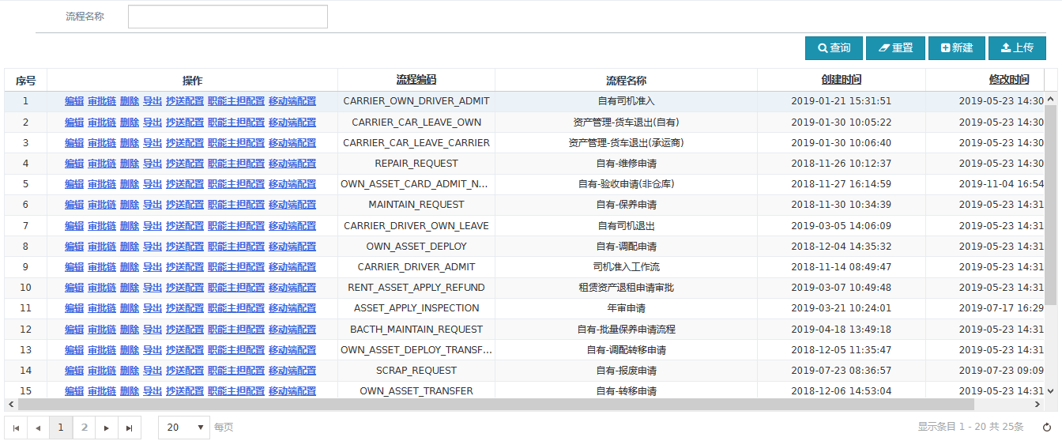
管理流程-流程设计
流程列表

Slide 53
管理流程-流程监控
提供了工作流实例启停的基本管理功能
功能名称 | 说明
挂起 | 暂停执行当前的工作流实例
启动 | 恢复执行当前的工作流实例
转交 | 将当前工作流节点变更给指定人办理
跳转 | 将当前工作流变更到指定节点办理
终止 | 停止执行当前的工作流实例

Slide 54
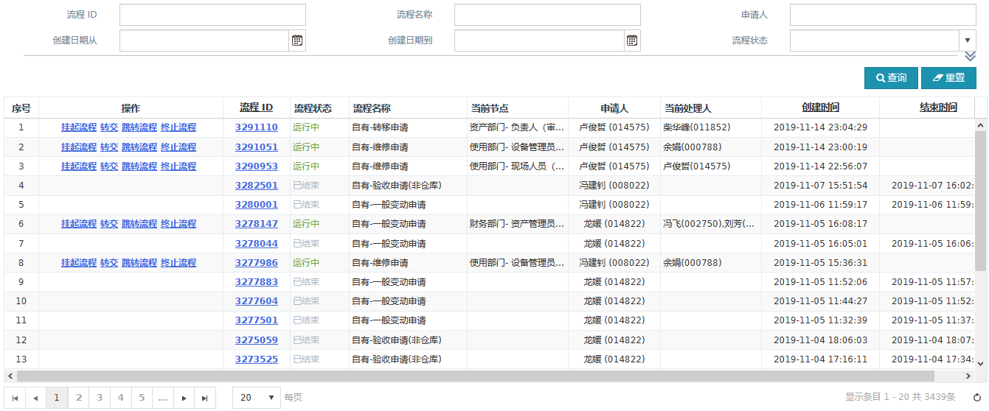
管理流程-流程监控
监控列表

Slide 55
管理流程-流程日志
部署日志
提供了工作流布署的版本管理与布署日志功能
功能名称 | 说明
查看 | 查看指定发布版本工作流的流程信息，部署信息，预览图
删除 | 删除指定版本的工作流布署。这会删除所有正在运行当前版本的工作流实例

Slide 56
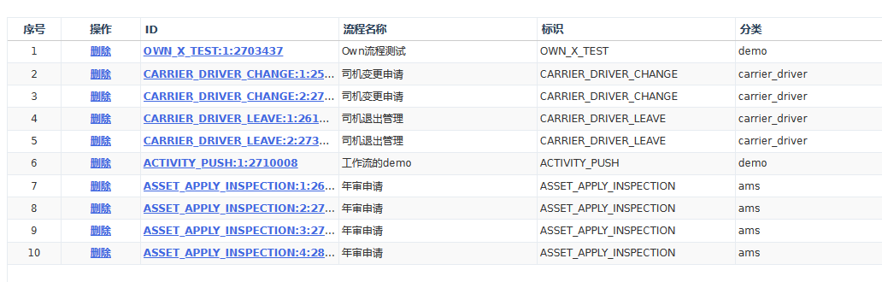
管理流程-流程日志
部署列表

Slide 57
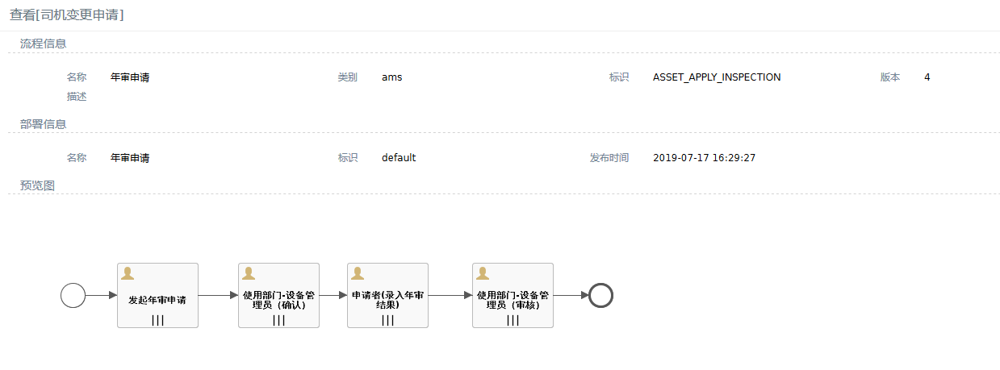
管理流程-流程日志
部署明细

Slide 58
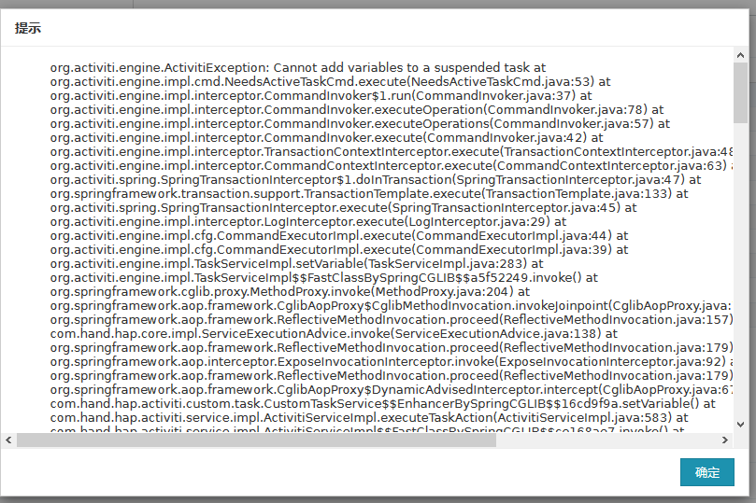
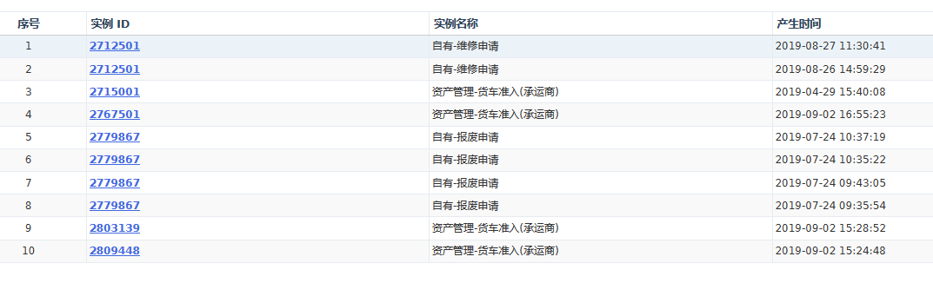
管理流程-流程日志
执行日志
提供了工作流执行时的错误日志功能
日志列表
日志明细

Slide 59
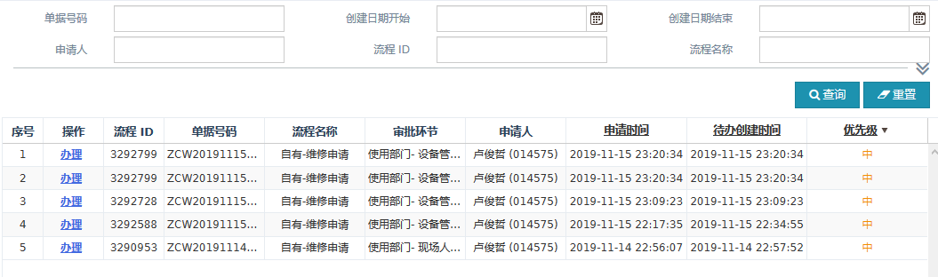
管理流程-流程办理
我待办的流程
在本页面管理我的待办任务
功能名称 | 说明
办理 | 进入明细页面办理业务

Slide 60
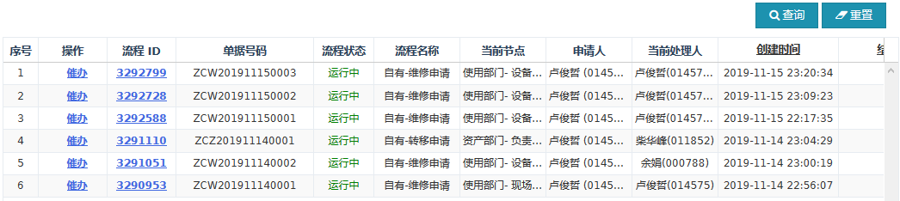
管理流程-流程办理
我发起的流程
在本页面管理我发起的工作流程
功能名称 | 说明
撤回 | 将流程从下一节点取回至本节点重新办理
催办 | 发送通知催促流程当前办理人尽快处理业务
流程ID超链接 | 查看工作流程明细

Slide 61
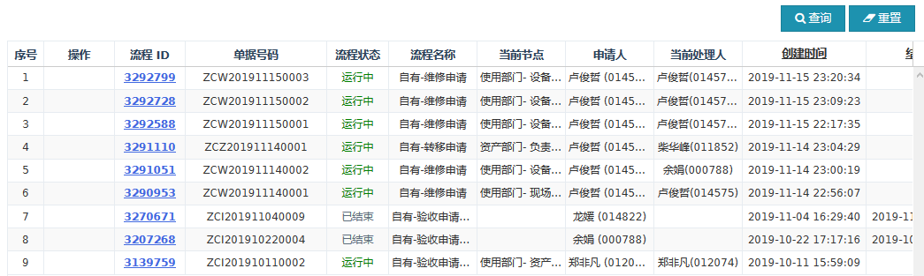
管理流程-流程办理
我参与的流程
在本页面管理我参与审批的工作流程
功能名称 | 说明
撤回 | 将流程从下一节点取回至本节点重新办理
流程ID超链接 | 查看工作流程明细

Slide 62
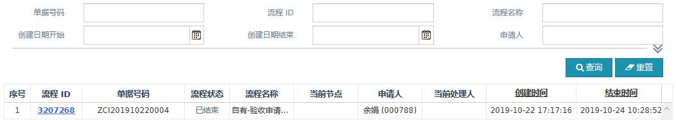
管理流程-流程办理
抄送我的流程
在本页面管理知会我的工作流程
功能名称 | 说明
流程ID超链接 | 查看工作流程明细

Slide 63
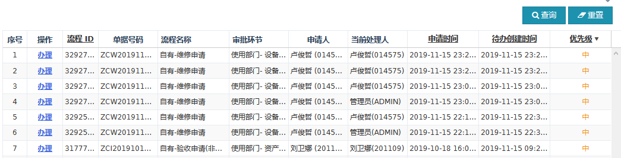
管理流程-流程办理
所有待办的流程
在本页面管理业务系统所有的待办任务。只有系统管理员及以上人员才可访问本页面
功能名称 | 说明
办理 | 进入明细页面办理业务

Slide 64
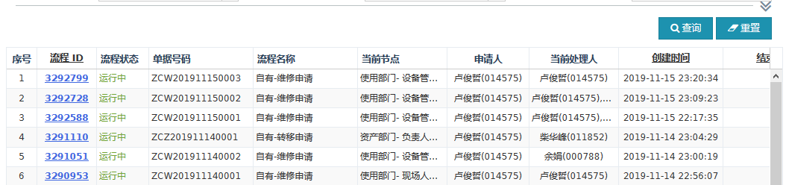
管理流程-流程办理
所有的流程
在本页面管理系统所有的流程。只有系统管理员及以上人员才可访问本页面
功能名称 | 说明
流程ID超链接 | 查看工作流程明细

Slide 65
管理流程-流程数据
数据库表总览
表名 | 中文名 | 表名 | 中文名
历史记录 |  | 模型与定义
ACT_HI_PROCINST | 历史流程实例 | ACT_RE_MODEL | 流程定义
ACT_HI_ACTINST | 历史流程活动 | ACT_RE_DEPLOYMENT | 流程布署信息
ACT_HI_TASKINST | 历史流程任务 | ACT_RE_PROCDEF | 流程布署定义
ACT_HI_IDENTITYLINK | 历史任务参与者 | 用户组织
ACT_HI_COMMENT | 历史任务审批意见 | ACT_ID_GROUP | 用户组
ACT_HI_VARINST | 历史任务变量 | ACT_ID_USER | 用户基本信息
ACT_HI_ATTACHMENT | 历史任务附件 | ACT_ID_INFO | 用户扩展信息
ACT_HI_DETAIL | 历史任务表单 | ACT_ID_MEMBERSHIP | 用户用户组关系
运行记录 |  | 其它
ACT_RU_EXECUTION | 流程实例 | ACT_GE_BYTEARRAY | 流程资源定义
ACT_RU_TASK | 流程任务 | ACT_GE_PROPERTY | 系统相关属性
ACT_RU_IDENTITYLINK | 任务参与者 | ACT_EXCEPTION | 流程运行异常
ACT_RU_VARIABLE | 流程任务变量 | ACT_EVT_LOG | 流程事件日志
ACT_RU_EVENT_SUBSCR | 流程活动监听 | ACT_PROCDEF_INFO | 流程修订信息
运行任务
ACT_RU_JOB | 流程异步任务
ACT_RU_TIMER_JOB | 流程定时任务
ACT_RU_SUSPENDED_JOB | 流程暂停任务
ACT_RU_DEADLETTER_JOB | 流程挂起任务

Slide 66
管理流程-流程数据
数据管理策略
在工作流实例的整个生命周期中，历史表同时保存历史和实时数据，运行表始终只保留实时数据，提高数据库查询性能。
历史表 | 创建工作流 | 更新工作流 | 完成工作流
ACT_HI_PROCINST | 增加 | 更新 | 更新
ACT_HI_ACTINST | 增加 | 更新&增加 | 更新
ACT_HI_TASKINST | 增加 | 更新&增加 | 更新
ACT_HI_COMMENT | 增加 | 更新&增加 | 更新
运行表
ACT_RU_EXECUTION | 增加 | 删除&增加 | 删除
ACT_RU_TASK | 增加 | 删除&增加 | 删除

Slide 67
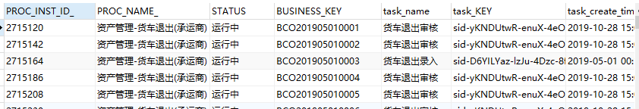
管理流程-流程数据
流程查询
新增查询视图，获取流程当前状态
视图 | v_wfl_query_info
字段 | 说明
PROC_INST_ID_ | 流程实例id
STATUS | 当前流程实例状态，运行中，挂起中，已结束
BUSINESS_KEY | 当前流程实例的业务key
task_name | 流程实例当前节点名称
task_KEY | 流程实例当前节点key
task_create_time | 流程实例当前节点创建时间
create_time | 当前流程实例开始时间
end_time | 当前流程实例结束时间

Slide 68
后续培训计划
每周四完成一次技术培训，共计12次培训。培训方式为：PPT讲解+现场示例+课后考试
序号 | 主题 | 时间 | 进度
1 | LCP平台简介 | 2019.10.18 | 完成
2 | 构建第一个LCP应用 | 2019.10.24 | 完成
3 | 基础功能详解一 | 2019.10.31 | 完成
4 | 基础功能详解二 | 2019.11.7 | 完成
5 | 数据权限与工作流详解一 | 2019.11.15 | 完成
6 | 工作流详解二 | 2019.11.21 | 进行中
7 | 接口与服务 | 2019.11.28
8 | 前端开发
9 | 异常诊断
10 | 布署与发布
11 | UI/UE标准
12 | 常见问题汇总

